Slide 1
PROPUESTA DE UN MODELO DE ANÁLISIS FORENSE A DISPOSITIVOS MÓVILES CON SISTEMA OPERATIVO ANDROID
EVALUACIÓN Y AUDITORÍA EN SISTEMAS TECNOLÓGICOS, PROMOCIÓN III
AUTOR: ING. PATRICIO GUAMÁN G.

Slide 2
Antecedentes
Android se ha convertido en el S.O. dominante en dispositivos móviles, superando los 1.000 millones de activaciones. Si bien es utilizado en smartphones y tablets, su versatilidad y el hecho de no tener que pagar licencia para su utilización hace que nuevos dispositivos se sumen al uso de este S.O.
La utilización y crecimiento vertiginoso que tiene el uso de dispositivos móviles con sistema operativo Android es importante, debido a la multifuncionalidad y portabilidad hace de esta una herramienta poderosa.
Negocios en línea
Mejorar la productividad en las organizaciones
Conectividad con amigos, familiares, jefes, empleados, clientes
Actividades con el sector financiero
Actividades laborales
Actividades académicas
Entretenimiento y diversión

Slide 3
Planteamiento del Problema
La carencia de organismos locales e internacionales que regulen y controlen el uso de dispositivos móviles
Falta de parámetros, modelos, procesos, procedimientos metodológicos
Carencia de difusión de herramientas para efectuar un análisis forense
Falta de conocimiento en cuanto a las vulnerabilidades que los aplicativos poseen
Inyección de malware en los dispositivos
Suplantación de identidad (phishing)
Ingeniería social
Aplicaciones no cumplen con medidas de protección de datos como cifrado del contenido
No controlar accesos
Conexión a redes propensas a MitM

Slide 4
Objetivos
Objetivo General:
Elaborar un modelo de análisis forense a dispositivos móviles con Sistema Operativo Android.
Objetivos Específicos:
Analizar la estructura del Sistema Operativo Android.
Desarrollar un modelo para análisis forense a dispositivos móviles con Sistema Operativo Android.
Caso de estudio del modelo propuesto para análisis forense a dispositivos móviles con Sistema Operativo Android.

Slide 5
Justificación
La propuesta planteada es de un modelo para análisis forense a dispositivos móviles con sistema operativo Android, el cual se espera apoyar al auditor con un modelo metodológico que permita detectar no conformidades, obtener evidencias, localizar vulnerabilidad, hallazgos en base de datos, textos planos, logs de aplicativos, reconstrucción de delitos informáticos e investigación de fraudes para que estos no queden impunes.
Determinar con evidencias, cuáles fueron las causas de los diferentes tipos de eventos o delitos realizados desde un dispositivo móvil.

Slide 6
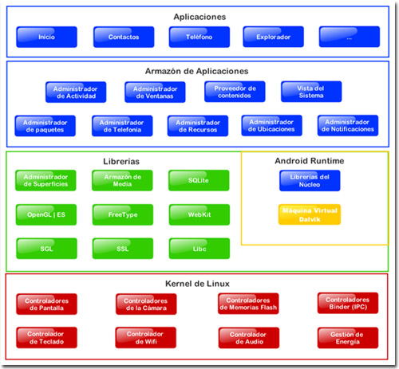
S.O. Android

Slide 7
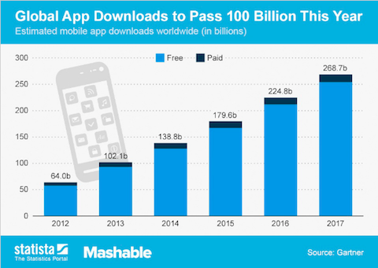
S.O. Android - APP

Slide 8
Modelo propuesto para Análisis Forense
El modelo propuesto para análisis forense a dispositivos móviles con sistema operativo Android, esta formado de cinco etapas y doce fases.

Slide 9
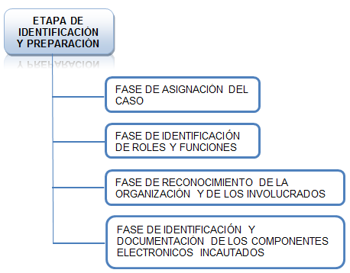
1. Etapa de Identificación y Preparación

Slide 10
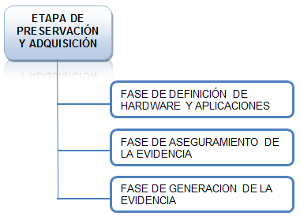
2. Etapa de Preservación y Adquisición

Slide 11
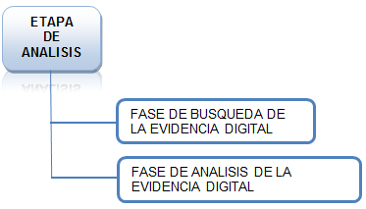
3. Etapa de Análisis

Slide 12
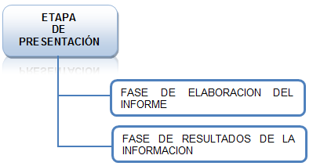
4. Etapa de Presentación

Slide 13
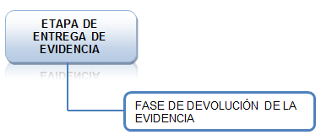
5. Etapa de Entrega de Evidencia

Slide 14
Caso de estudio
Se plantea en una situación de venta de sustancias estupefacientes en la cual el implicado es Juan Pérez Juárez, quien aparentemente es el traficante. El caso requiere el análisis del dispositivo móvil incautado para identificar archivos que incriminen a este personaje con el tráfico de drogas en establecimientos educativos.

Slide 15
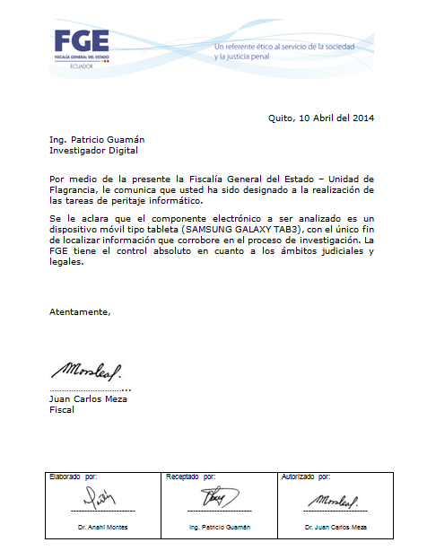
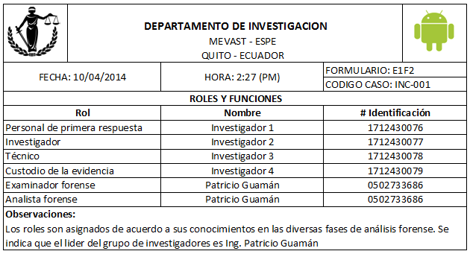
1. Etapa de Identificación y Preparación

Slide 16
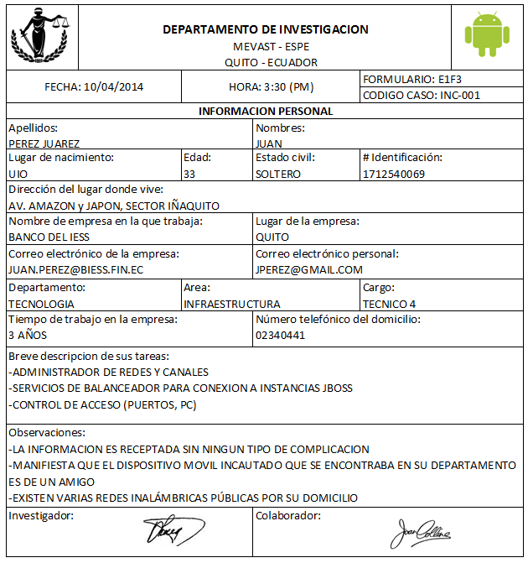
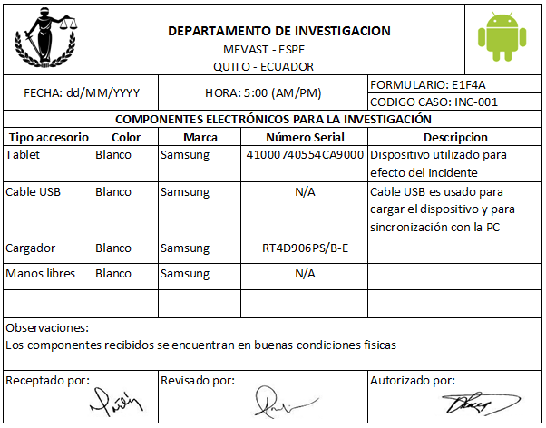
1. Etapa de Identificación y Preparación

Slide 17
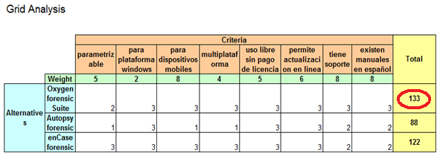
2. Etapa de Preservación y Adquisición
Matriz DAR

Slide 18
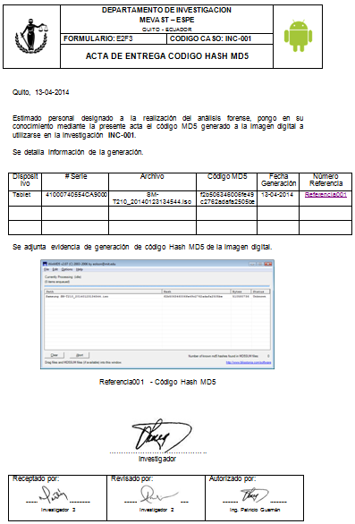
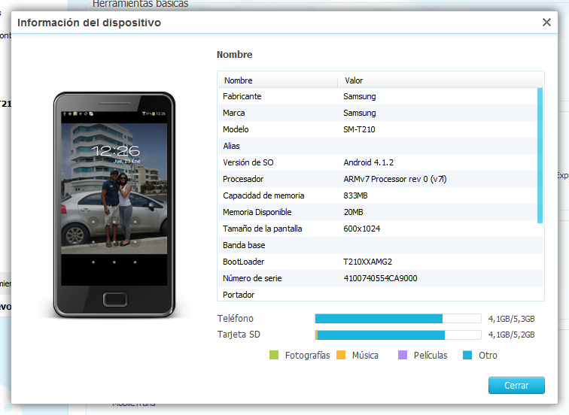
2. Etapa de Preservación y Adquisición

Slide 19
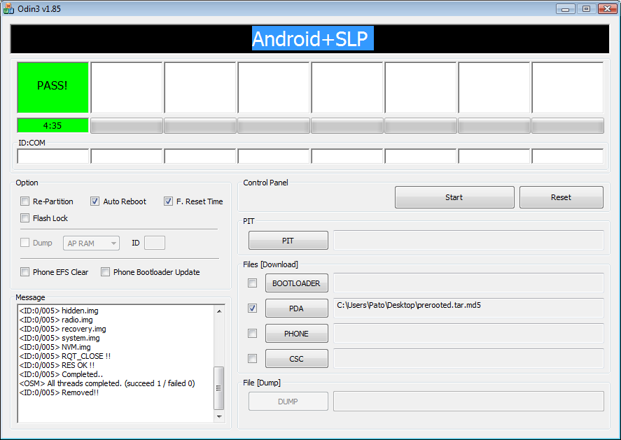
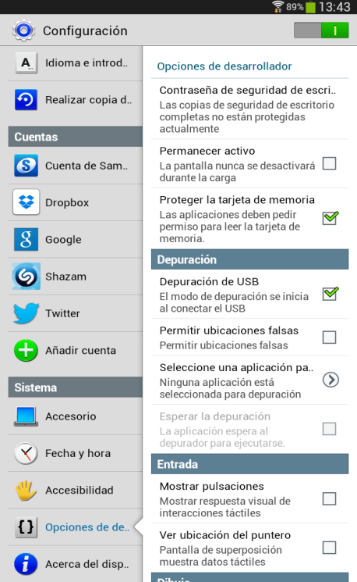
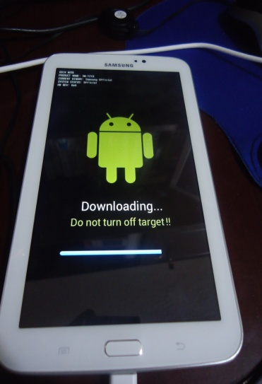
3. Etapa de Análisis

Slide 20
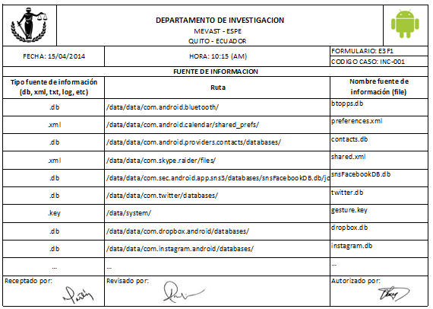
3. Etapa de Análisis

Slide 21
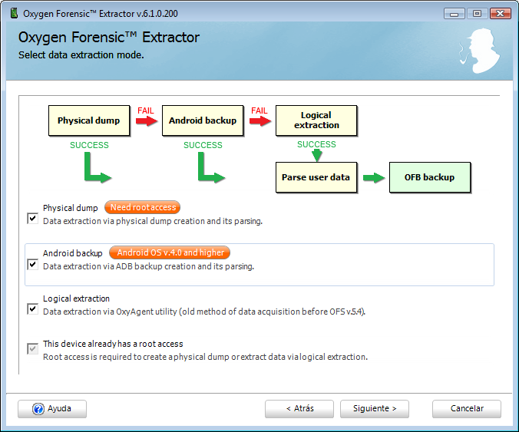
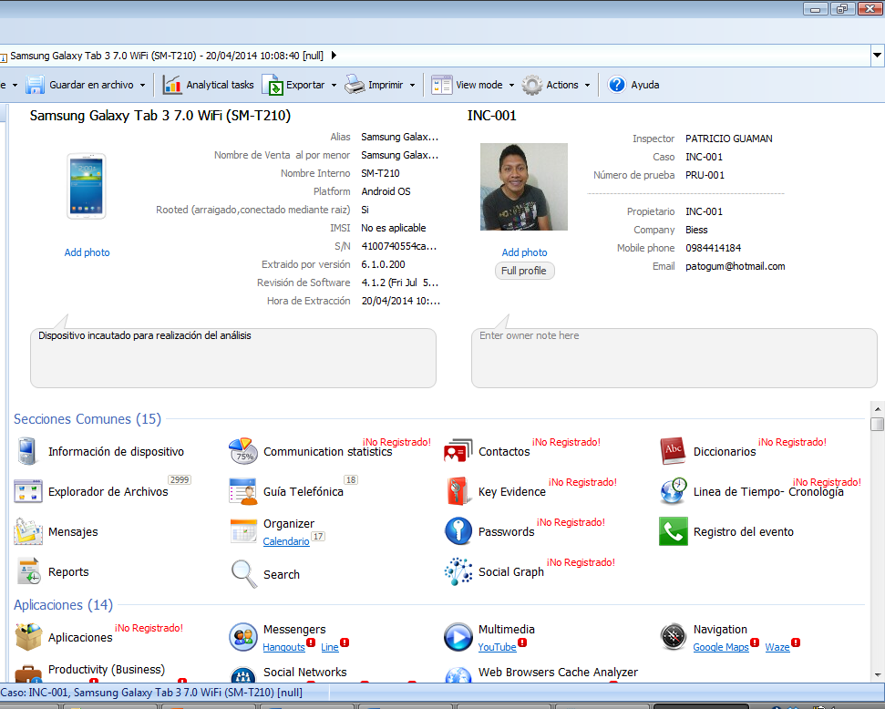
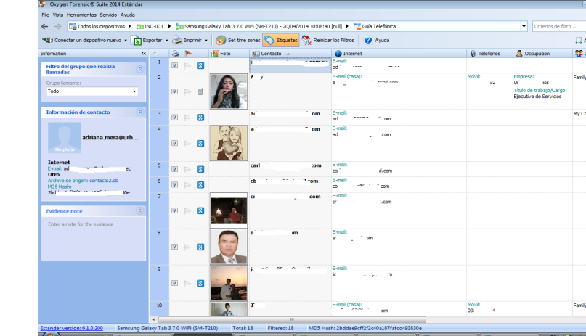
3. Etapa de Análisis

Slide 22
4. Etapa de Presentación
En la fase de elaboración del informe, se recopila toda la información obtenida y generada en la primera, segunda y tercera etapa.
Solicitud de asignación de caso
Roles y funciones
Información del involucrado
Componentes electrónicos incautados
Información del dispositivo
Software especializado para análisis forense
Generación código Hash MD5
Formulario de fuente de información
Reporte generado por Oxygen Forensic Suite

Slide 23
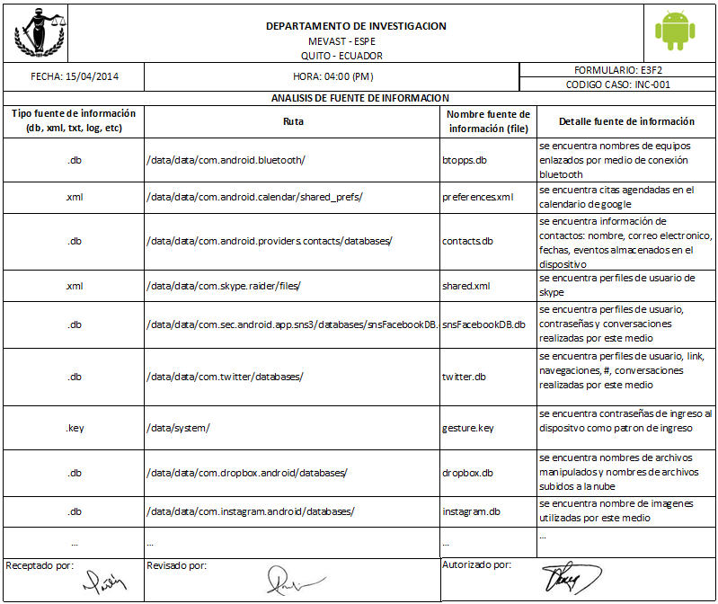
4. Etapa de Presentación

Slide 24
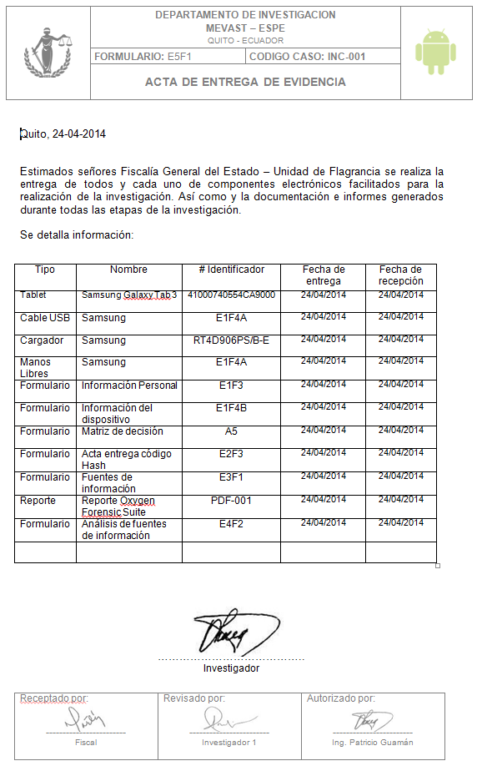
5. Etapa de Entrega de Evidencia

Slide 25
Inventario de indicadores
Mediante un inventario de indicadores se validará la efectividad de la utilización del modelo propuesto. A estos indicadores se darán seguimiento mes a mes mediante un tablero RGY (Red, Green, Yellow - Sistema de Semáforos).
% encuestas de satisfacción
# casos cerrados en el mes
# acuerdo de nivel de servicios (SLA)
% efectividad por cliente
# hallazgos promedio
# horas de análisis forense

Slide 26
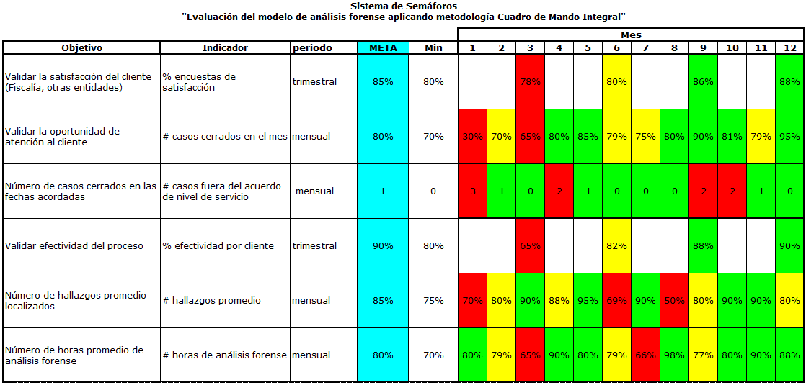
Sistema de semáforos

Slide 27
Conclusiones
Android es un sistema operativo de código fuente abierto, en este sentido existen vulnerabilidades en cuanto a la seguridad de la información. Teniendo en cuenta también que la seguridad de la información en el País aún no alcanza un nivel de madurez que garantice y de confianza a los clientes sobre el resguardo de la información, la cual hoy en día constituye uno de los activos más importantes en las organizaciones.
El modelo propuesto ofrece plantillas genéricas en las diversas etapas del proceso, las mismas que buscan un orden durante el proceso de análisis forense a dispositivos móviles con sistema operativo Android.
Se logró demostrar que el modelo de análisis forense a dispositivos móviles con sistema operativo Android propuesto cumple con lineamientos de la cadena de custodia en todo el proceso de investigación, basándose desde el punto de vista científico y técnico.

Slide 28
Conclusiones
Como conclusión del caso de estudio; se localizo evidencias digitales, las cuales serán entregadas a los estamentos judiciales y servirán como una variable en el proceso judicial.

Slide 29
Recomendaciones
El análisis de la evidencia digital se debe realizar sobre una copia de la imagen digital generada o facilitada por las partes y que no haya sido manipulada.
El modelo de análisis forense está basado sobre la ejecución de sistemas operativo Android, en caso de requerir su aplicación en otra plataforma como iOS, BlackBerry, Symbian; se deberá evaluar las herramientas y software a utilizar, mediante matrices de decisión.
Involucrar a organizaciones tanto públicas como privadas para el mejoramiento de la investigación sobre el análisis forense a dispositivos móviles.
Los dispositivos móviles siguen aumentando sus capacidades con nuevas versiones, por tanto seguirán presentándose nuevos retos para el análisis forense. Es este sentido se requiere de aportes e investigación continua.

Slide 30
G RA C I A S

